Slide 1
Рефрактометрия
1.Методы рефрактометрии
2. Преломление света

Slide 2
Рефрактометрия
Рефрактометрия – это старейший оптический метод анализа, основы которого заложены И. Ньютоном, Л. Эйлером, М. Ломоносовым. Рефрактометрия означает измерение преломления света. Более широкое содержание этого термина включает все методы количественной оценки этого явления и все возможные практические приложения этих измерений, включая рефрактометрический анализ.

Slide 3
Рефрактометрические методы обладают целым рядом преимуществ, которые обеспечили им широкое применение в химических исследованиях и при контроле технологических процессов. Проведение анализа является весьма простой операцией, которая может быть осуществлена с высокой точностью, затратами очень малого количества вещества и минимального количества времени. Обычные рефрактометры (приборы для измерения показателя преломления) надежно обеспечивают точность до 0,001 %.

Slide 4
Преломление света оценивается по величине показателя преломления. Отклонение светового луча от первоначального направления при переходе его из одной среды в другую тем больше, чем больше разница между скоростями распространения света в двух данных средах. Вакуум является наименее оптически плотной средой, и луч света распространяется в нем с наибольшей скоростью. Абсолютным показателем преломления света N для каждой прозрачной среды (вещества) является отношение скорости распространения света в вакууме к скорости света в этой среде (веществе)

Slide 5
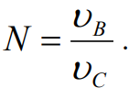
Так как скорость света в вакууме является предельной, то показатели преломления для всех веществ и любых сред больше единицы. Когда говорят о показателях преломления твердых и жидких тел, то обычно имеют в виду их относительные показатели преломления по отношению к воздуху. Эти величины обозначаются буквой n и называются просто показателями преломления: Относительный показатель преломления среды (υ2) по отношению к среде (υ1) выражается уравнением:

Slide 7
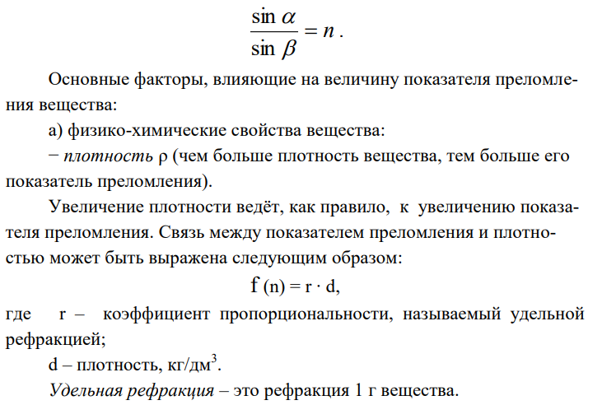

Slide 8
